Slide 1
Meal forecasting with capacitated vehicle routing
Esame di Algoritmi di Ottimizzazione
Lorenzo Rossi matr. 183590
2022-2023

Slide 2
Descrizione del problema
Una compagnia di Meal Delivery con diversi centri sparsi in diverse regioni deve preparare il cibo per le settimane a venire. Dati gli ordini precedenti aggregati per settimana è necessario prevedere gli ordini della prossima settimana e creare un piano di consegna da un Depot centrale a tutti i centri di consegna, minimizzando la distanza percorsa.
Dati forniti gentilmente da Vidhya* tramite Keggle, aggregati e anonimizzati, dato che non contiene ingredienti o posizioni è necessario generare i dati verosimilmente.
*Analytics Vidhya. Food demand forecasting, 2020.

Slide 3
Meal forecasting
Due strategie:
Average
Media delle N precedenti settimane, proiettate nelle settimane future.
Il parametro N è stato ottimizzato manualmente a N=3
Prophet
Utilizzo della famosa libreria Prophet per l’estrazione delle stagionalità e dei trend.
Per semplificare il problema non si sono usati i dati aggiuntivi del dataset (ex. costo, promozioni, ecc. ecc.)
Per comparare i risultati: Mean Squared Error tra i dati predetti e i dati reali

Slide 4
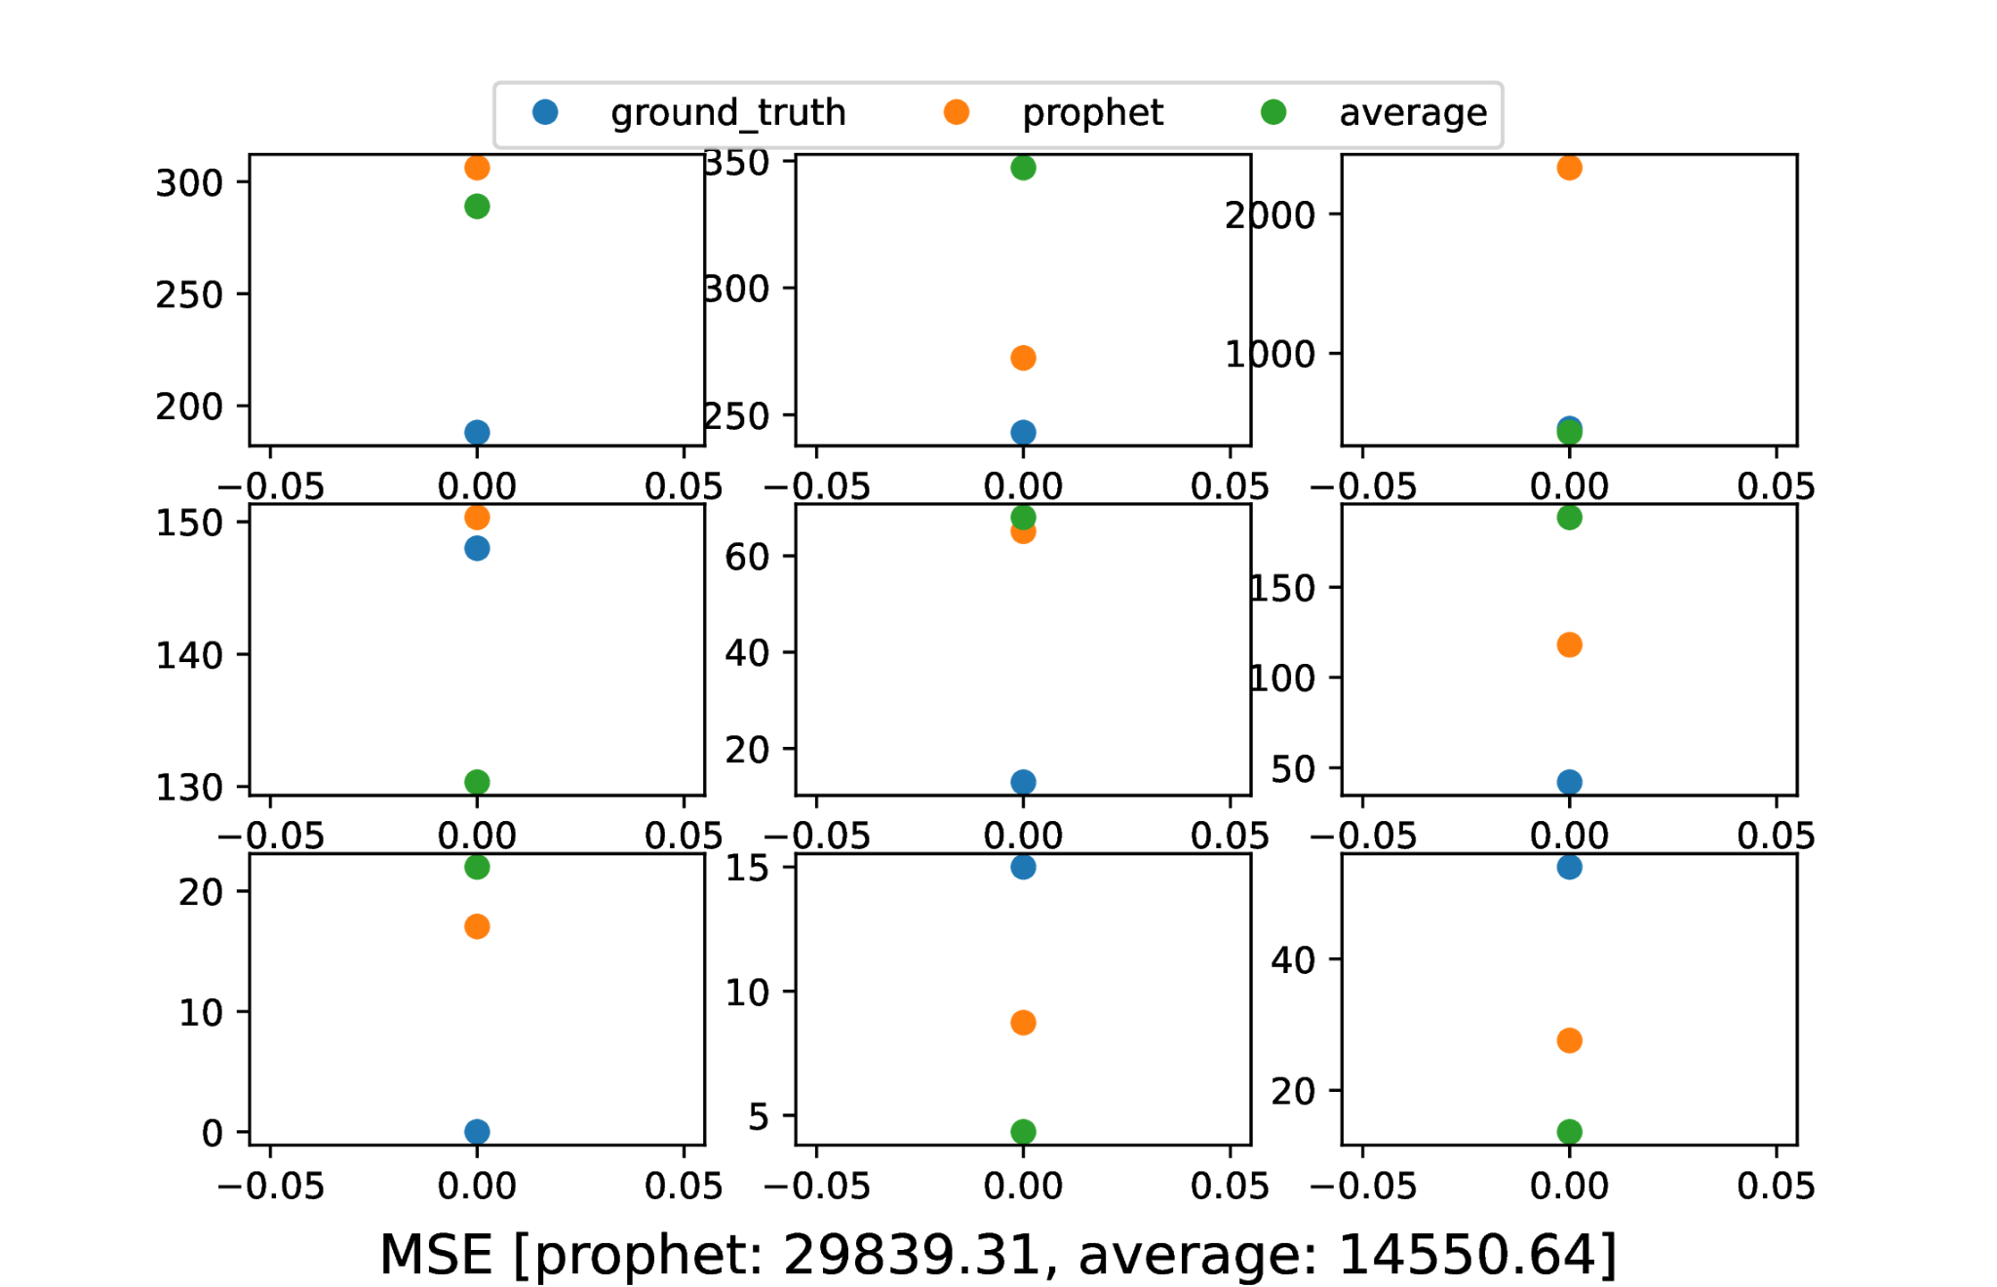
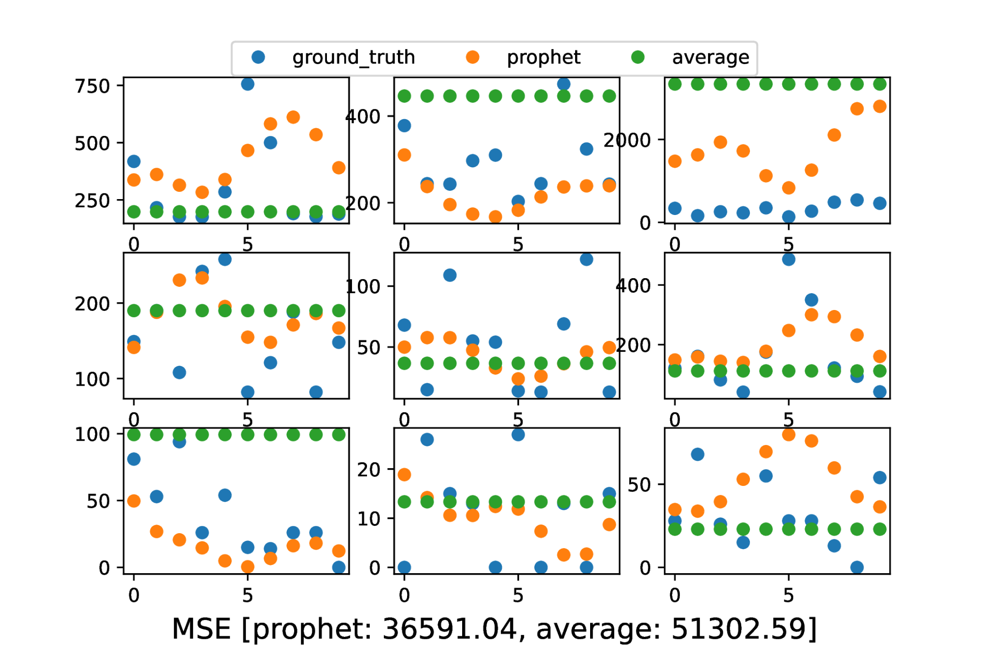
Meal forecasting - Results
Per predizioni più lunghe Prophet ha l’errore minimo dato che riesce ad estrarre i trend dei dati.
Abbastanza stranamente Average vince sulle predizioni più corte (solo 1 settimana).

Slide 5
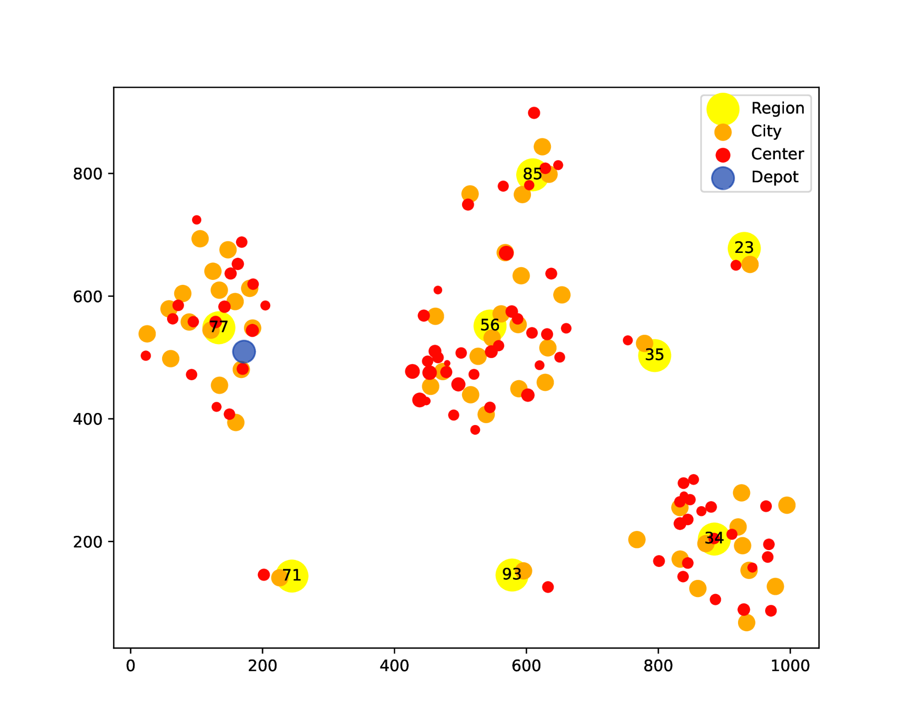
Generazione delle posizioni
Distribuzioni normali relative
Regioni -> Città -> Centri
Usata anche una distanza minima per evitare overlap
Depot generato come una città, selezionando randomicamente in quale città è situato
Regioni e città per ogni centro erano fornite dai dati.

Slide 6
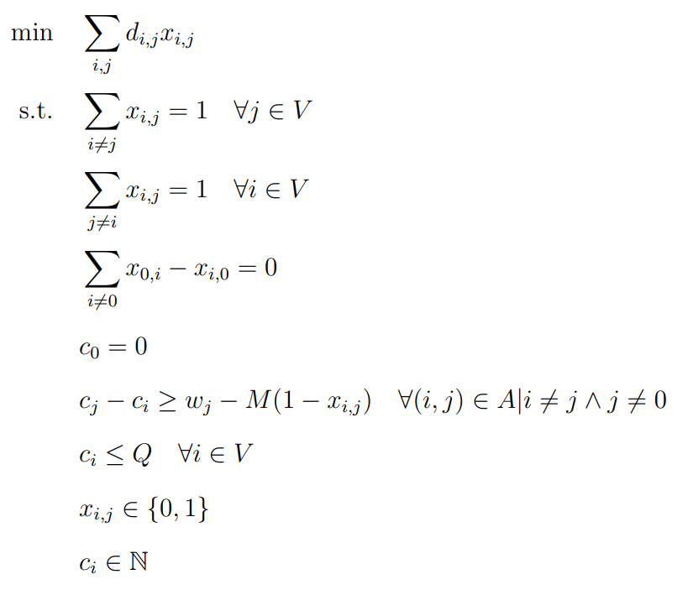
VRPC polinomiale
Numero polinomiale di variabili e di constraint.
La variabile c tiene traccia della capacità del veicolo e rimuove i cicli.
Versione leggermente modificata del modello visto a lezione per il Traveling Salesman Problem, usando la capacità del veicolo al posto dell’ordine di visita.
Flow constraints
Capacity constraint and cycle removal

Slide 7
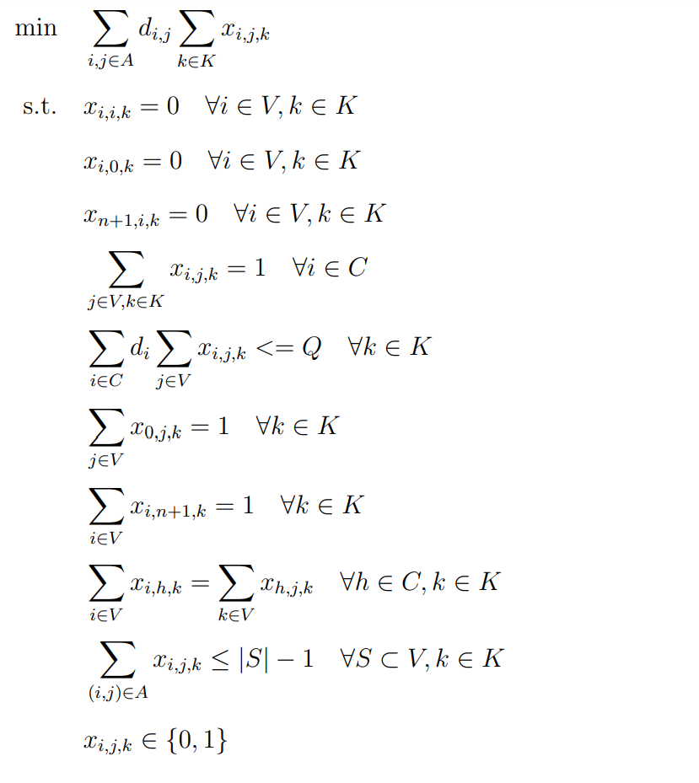
VRPC subtour elimination
Sink and Source c.
Numero polinomiale di variabili, ma non di constraint.
Si aggiungono constraint aggiuntivi mentre si esplora lo spazio di soluzioni (usando lazy constraints).
Depot: nodo 0 e n+1 C = clienti V = nodi K = veicoli
Versione modificata di quella vista a lezione
Capacity c.
Flow constraints
^ Exponential Constraint

Slide 8
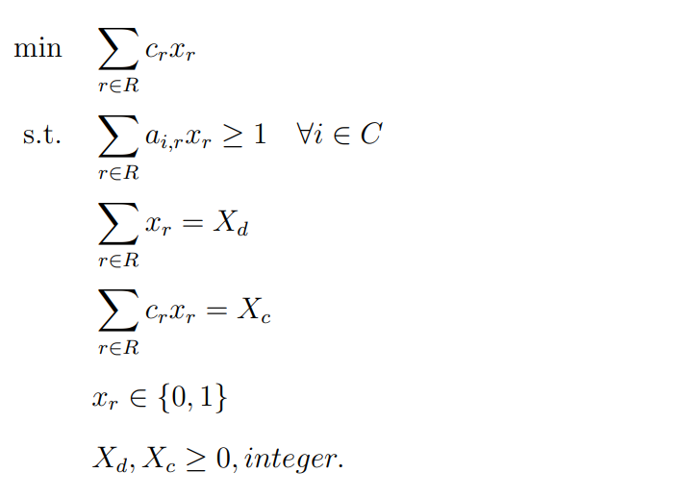
VRPC column generation
Simile a quello descritto da Desrochers, Desrosiers and Solomon*, semplificato per togliere i constraint di tempo..
R = Tutti i possibili itinerari (route).
1. Ottimizzare il problema ridotto 2. Trovare variabili con costi ridotti negativi (sottoproblema ottimizzato con Cython). 3. Aggiungere le variabili e ripetere
Branch and Price algorithm custom. (leggere il report per una spiegazione migliore)
Customer satisfaction
Vehicle n.
Distance
*Martin Desrochers, Jacques Desrosiers, and Marius Solomon. A new optimization algorithm for the vehicle routing problem with time windows. Operations research, 1992

Slide 9
Risultati
Il modello subtour elimination è poco competitivo e non produce soluzioni intermedie.
Il modello polinomiale invece è inaspettatamente veloce e riesce ad arrivare a soluzioni migliori in tempo minore del modello column generation.
Dato che l’istanza del problema è molto grande, con 77 nodi, non è stato possibile arrivare a una soluzione ottimale, ma i risultati sono comunque molto interessanti.
Gurobi ha un risolutore di MIP estremamente ottimizzato anche per casi simili, le soluzioni a cui arriva tramite il problema polinomiale sono visibilmente migliori.

Slide 10
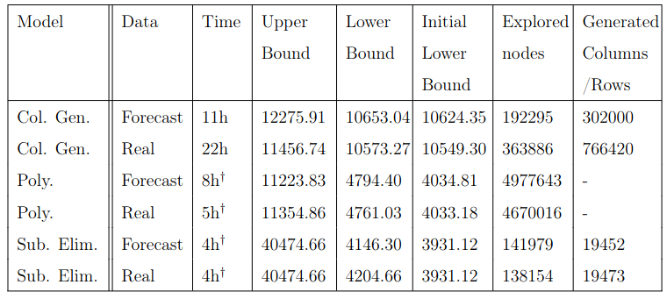
Risultati
†: l’algoritmo è stato terminato perchè ha finito le risorse del computer

Slide 11
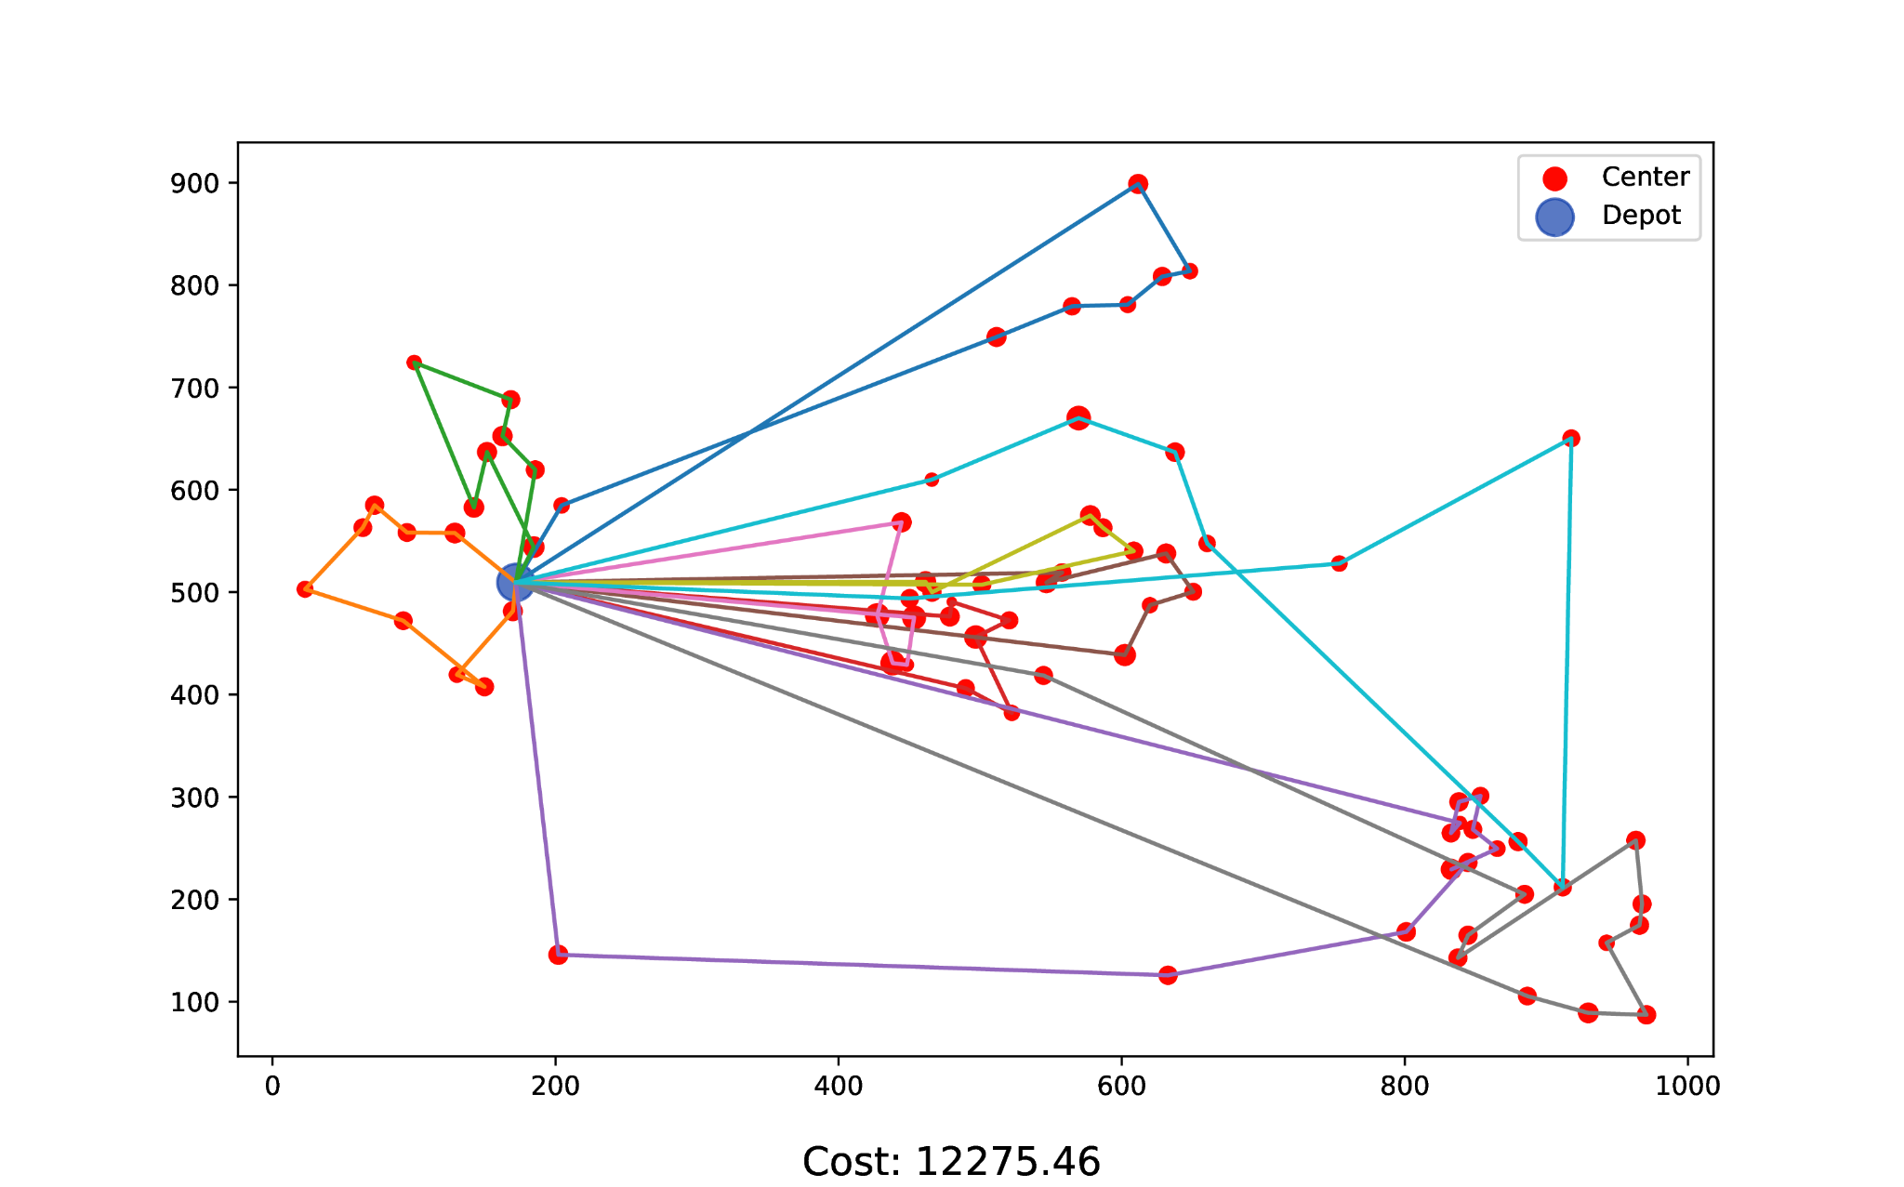
Risultati
Modello: Column Generation
Runtime: 11h
Data: Average Forecasting

Slide 12
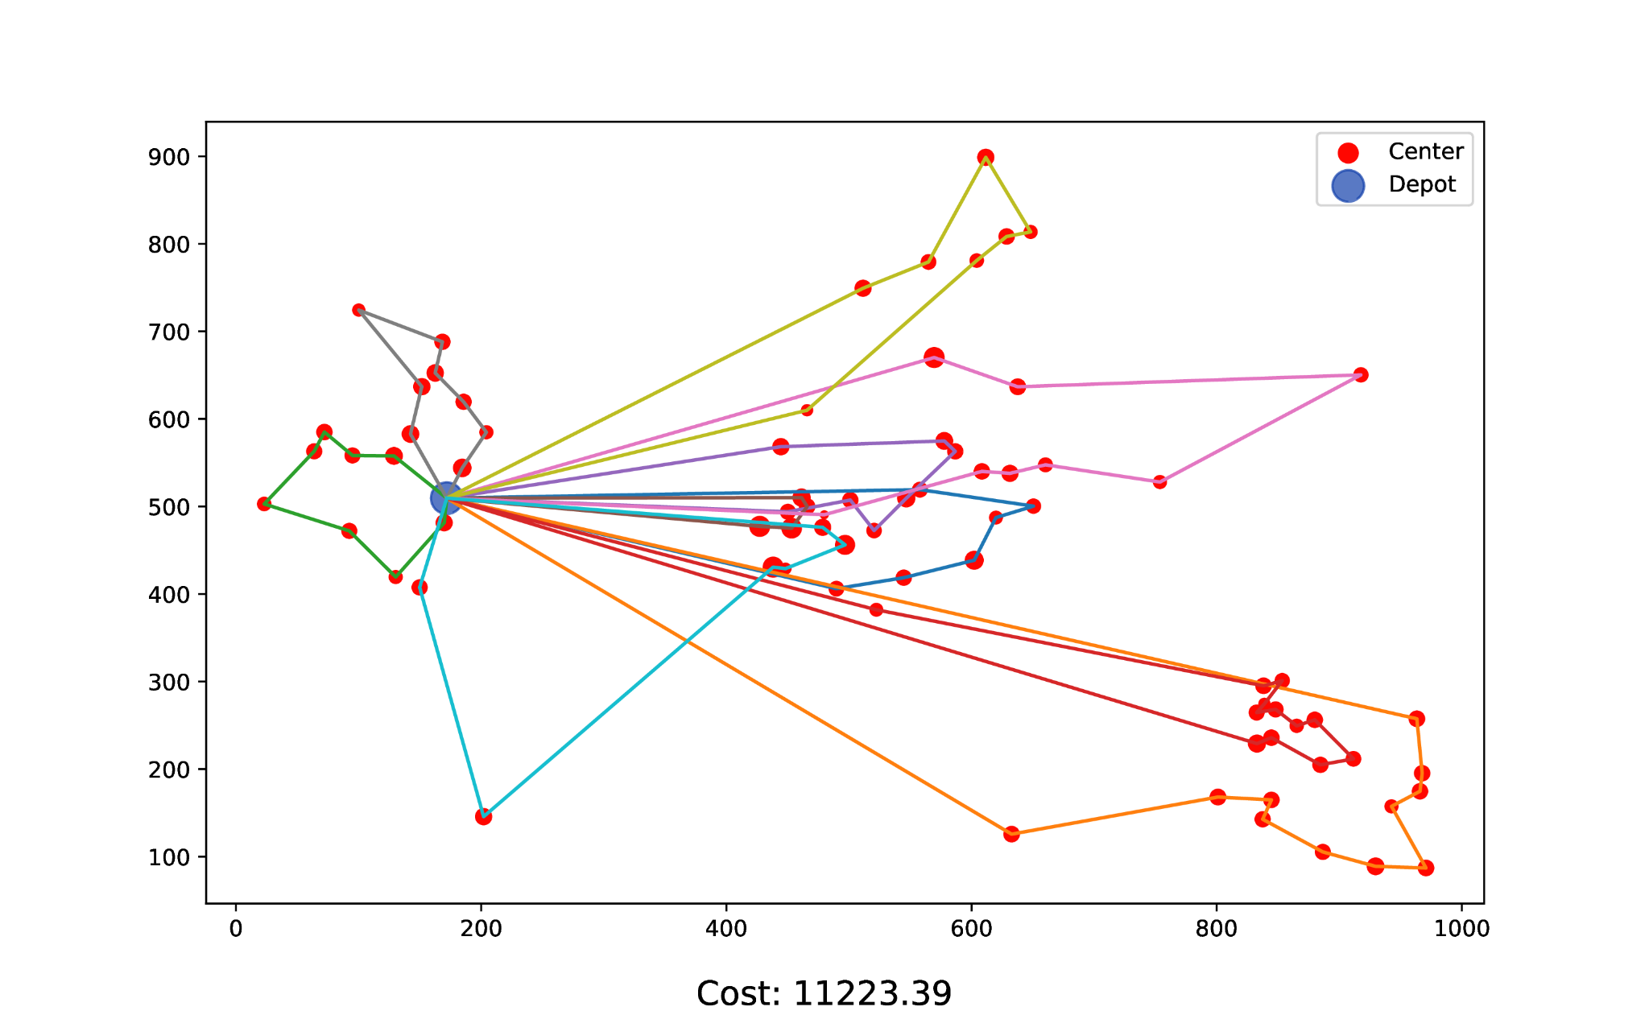
Risultati
Modello: Polinomiale
Runtime: 7h
Data: Average Forecasting

Slide 13
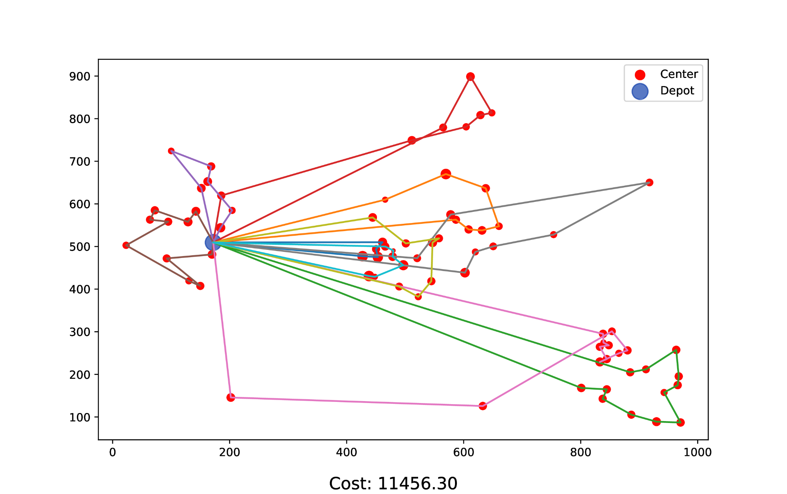
Risultati
Modello: Column Generation
Runtime: 22h
Data: Real

Slide 14
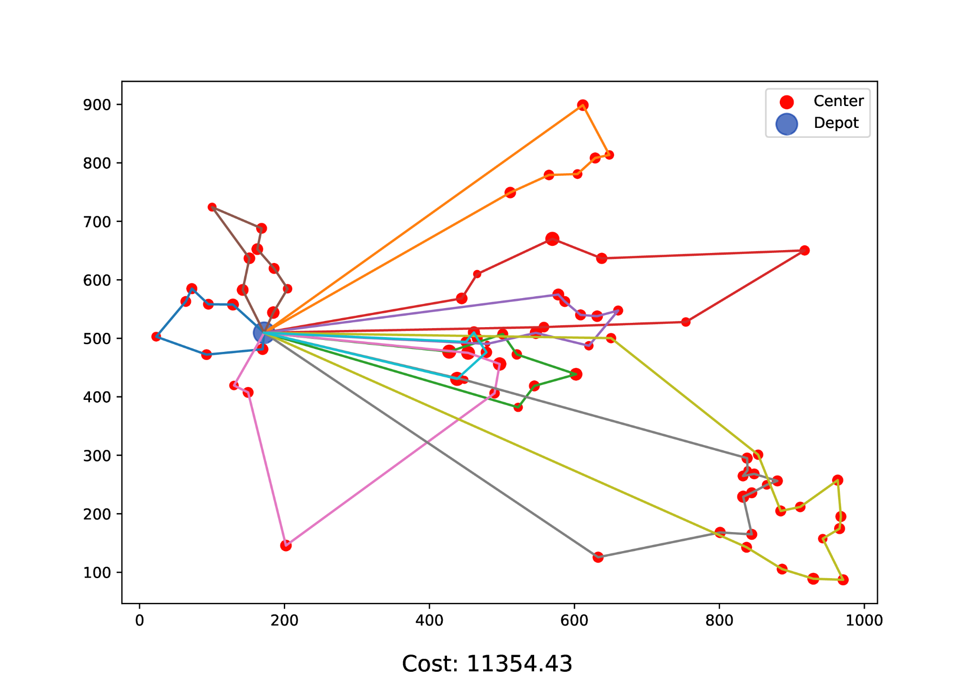
Risultati
Modello: Polinomiale
Runtime: 5h
Data: Average Forecasting

Slide 15
Grazie per l’attenzione
Informazioni più dettagliate, soprattutto sul sottoproblema e sull’algoritmo di Branch and Price sono scritte nel report tecnico.
Domande?
Lorenzo Rossi matr. 183590

